Slide 1
DESIGN PATTERNS

Slide 2
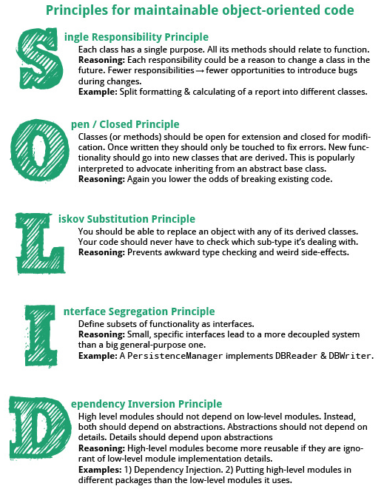
Một Số Nguyên Lý Căn Bản

Slide 3

Just because you can,
doesn’t mean you should

Slide 4
Single Responsibility Principle
Nguyên lý Đơn nhiệm, tương ứng với chữ S trong SOLID.
Phát biểu:
“A class should have only one reason to change.”
Một class chỉ nên giữ 1 trách nhiệm duy nhất
(Chỉ có thể sửa đổi class với 1 lý do duy nhất)

Slide 5
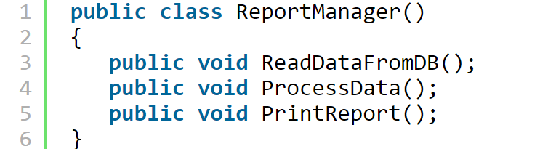
Single Responsibility Principle
Để hiểu nguyên lý này,
ta lấy ví dụ với 1 class
vi phạm nguyên lý.
Class này giữ tới 3 trách nhiệm: Đọc dữ liệu từ DB, xử lý DT, in kết quả.
Do đó, chỉ cần ta thay đổi DB, thay đổi cách xuất kết quả, … ta sẽ phải sửa đổi class này.
Càng về sau class sẽ càng phình to ra. Theo đúng nguyên lý, ta phải tách class này ra làm 3 class riêng.
Tuy số lượng class nhiều hơn những việc sửa chữa sẽ đơn giản hơn, class ngắn hơn nên cũng ít bug hơn.

Slide 6
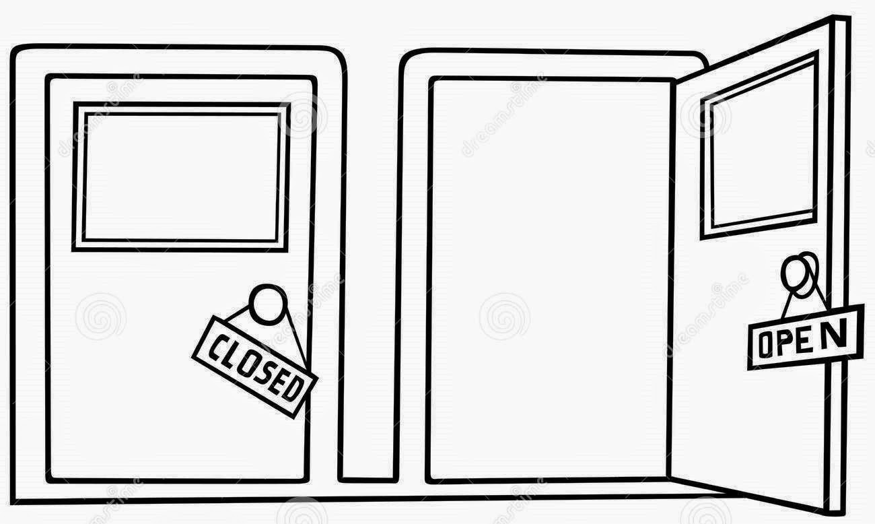

Slide 7
Open Close Principle (Nguyên lý đóng mở)
Nguyên lý Đóng/ Mở, tương ứng với chữ O trong SOLID.
Phát biểu:
“Software entities like classes, modules and functions
should be open for extension but closed for modifications.”
Các thực thể phần mềm (hàm, đơn thể, đối tượng, …) nên được xây dựng theo hướng mở cho việc mở rộng (be opened for extension) nhưng đóng đối với việc sửa đổi (be closed for modification).

Slide 8
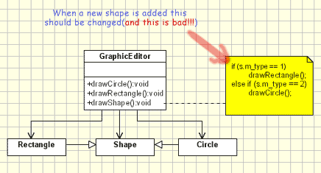
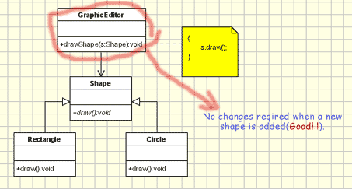
Đoạn chương trình trên hoạt động rất tốt cho đến khi có sự nâng cấp, mở rộng. Giả sử chúng ta cần nâng cấp, mở rộng đoạn chương trình trên để nó có thể vẽ thêm được hình chữ nhật. Lúc bấy giờ ta phải chỉnh sửa lại lớp GraphicEditor, thêm vào một trường hợp vẽ hình chữ nhật.
Và trong nhiều tình huống, việc chỉnh sửa lớp GraphicEditor sẽ dẫn đến việc chỉnh sửa những hàm khác liên quan. Lớp GraphicEditor được viết theo cách này được nói là không tuân thủ nguyên lý Open-Closed.

Slide 9
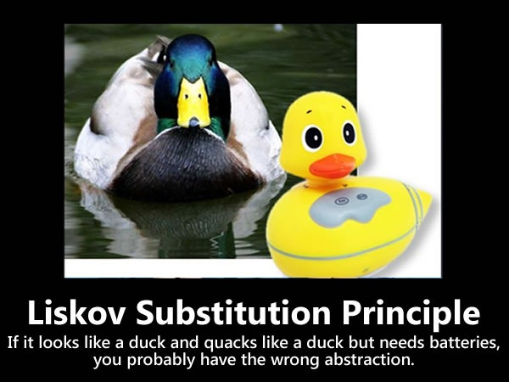

Slide 10
Liskov Substitution Principle
(Nguyên lý thay thế Liskov)
Nguyên thay thế, tương ứng với chữ L trong SOLID.
Phát biểu:
“Derived types must be
completely substitutable for their base types”
Các chức năng trong hệ thống
vẫn thực hiện đúng dắn nếu ta thay đổi
bất kỳ đối tượng nào của lớp dẫn xuất bằng đối tượng lớp kế thừa

Slide 11
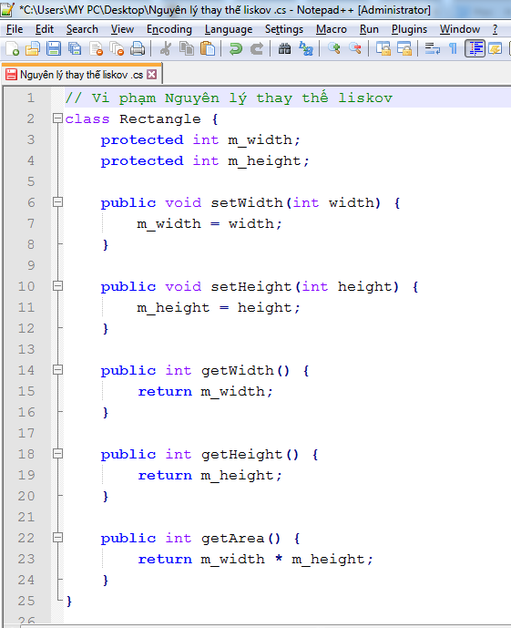
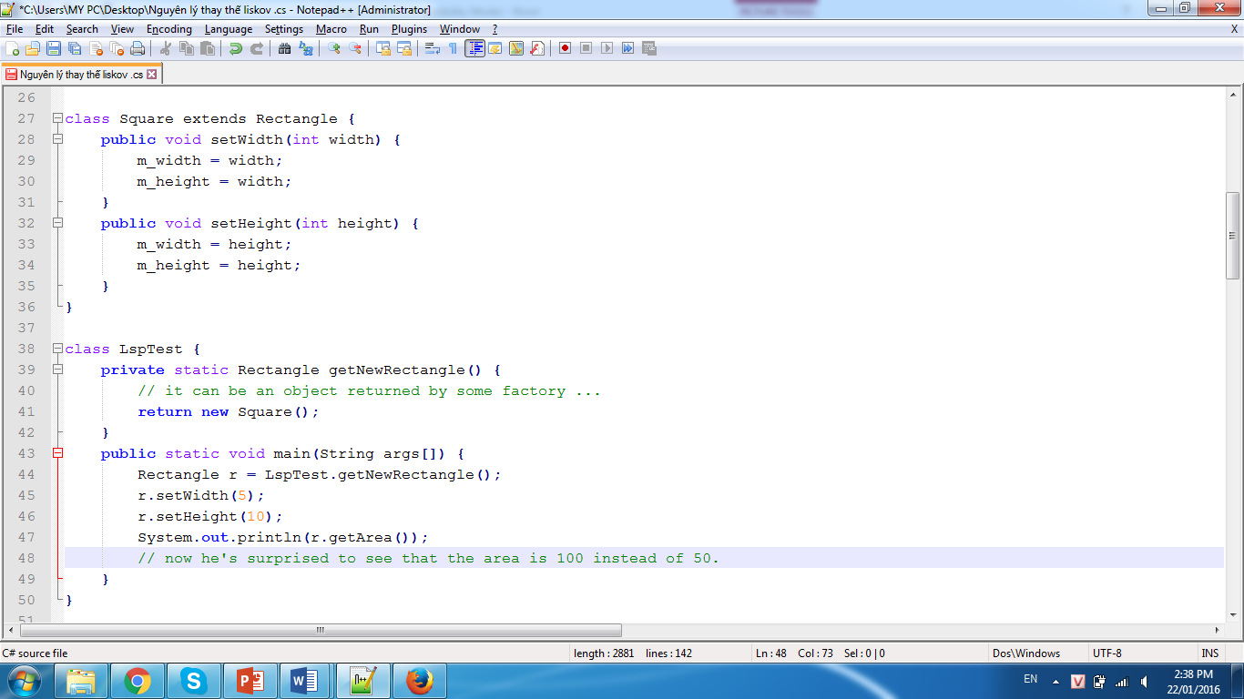
Liskov Substitution Principle
Chúng ta biết "hình vuông là hình chữ nhật". Nhưng hình chữ nhật có thay thế được hình vuông? Hãy xét mối quan hệ kế thừa đơn giản trong hướng đối tượng giữa hình chữ nhật và hình vuông.

Slide 12
Liskov Substitution Principle
(Nguyên lý thay thế Liskov)
Ở ví dụ trên, chúng ta đã vi phạm nguyên lý thay thế Liskov bởi vì thuộc tính Width và Heigh đã bị thay đổi ở lớp Square. Vì vậy, khi thay thế Square bằng Rectangle sẽ dẫn đến kết quả không đúng. (Rectangle phải ra 5×10=50 chứ không phải 10×10=100).
Chúng ta phải bảo đảm rằng, khi một lớp con kế thừa từ một lớp khác, nó sẽ không làm thay đổi hành vi của lớp đó. Hay trong ví dụ này là lớp Square không được phép thay đổi hành vi của lớp Rectangle (Width và Height)

Slide 13
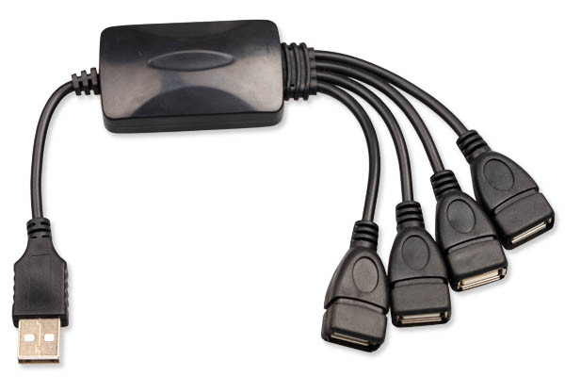

Slide 14
Interface Segregation
(Nguyên lý chia tách giao diện)
Nguyên lý chia tách giao diện, tương ứng với chữ I trong SOLID.
Phát biểu:
“Clients should not be forced
to depend upon interfaces that they don't use.”
Không nên buộc các thực thể phần mềm
phụ thuộc vào những interface mà chúng không sử dụng đến.

Slide 15
Interface Segregation
(Nguyên lý chia tách giao diện)
Nội dung:
Thay vì dùng 1 interface lớn, ta nên tách thành nhiều interface nhỏ, với nhiều mục đích cụ thể.
Nguyên lý này khá dễ hiểu. Hãy tưởng tượng chúng ta có 1 interface lớn, khoảng 100 methods. Việc implements sẽ khá cực khổ, ngoài ra còn có thể dư thừa vì 1 class không cần dùng hết 100 method. Khi tách interface ra thành nhiều interface nhỏ, gồm các method liên quan tới nhau, việc implement + quản lý sẽ dễ hơn.

Slide 16
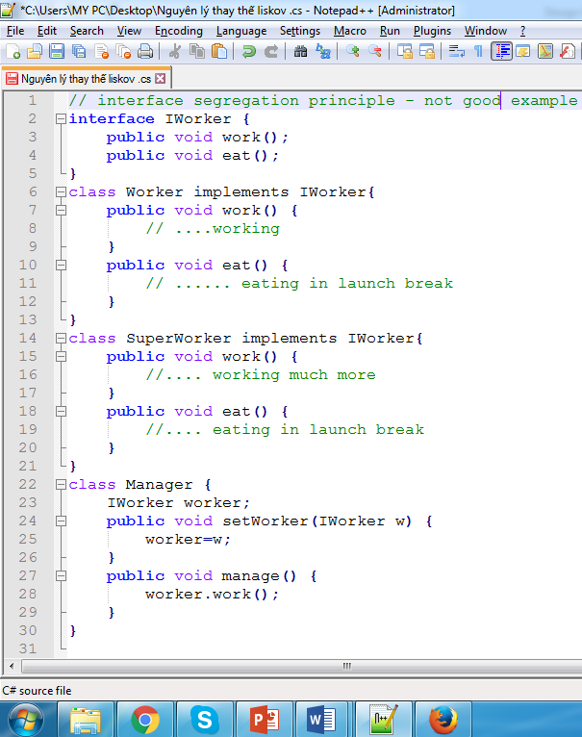
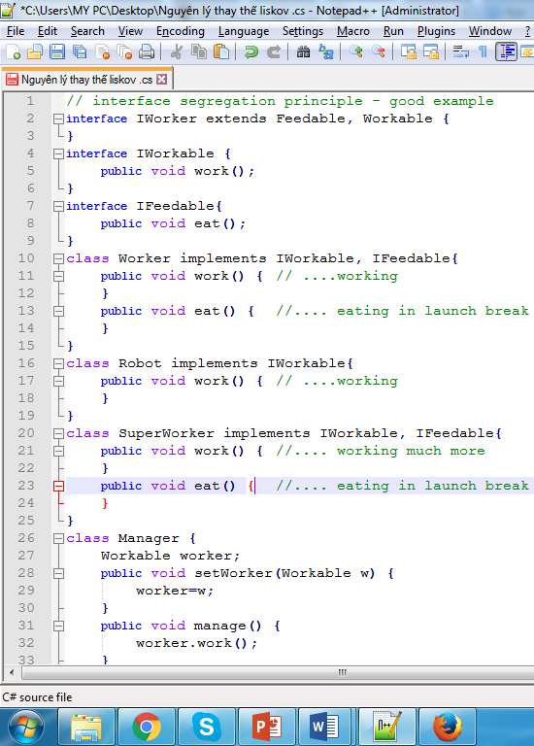
Interface Segregation
(Nguyên lý chia tách giao diện)
Ví dụ:

Slide 17
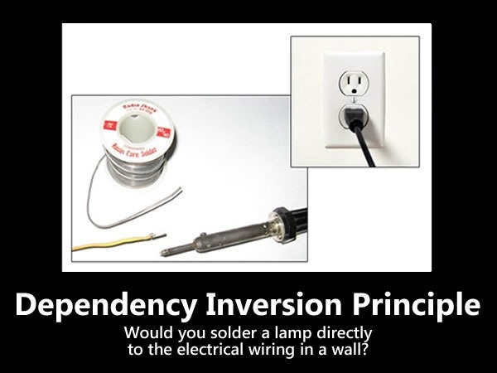

Slide 18
Dependency Inversion Principle
(Nguyên lý phụ thuộc đảo)
Nguyên lý phụ thuộc đảo, tương ứng với chữ D trong SOLID.
Phát biểu:
“High-level modules should not depend on low-level modules.
Both should depend on abstractions.
Abstractions should not depend on details.
Details should depend on abstractions.”
Các thành phần trong phần mềm không nên phụ thuộc vào những cái riêng, cụ thể (details) mà ngược lại nên phụ thuộc vào những cái chung, tổng quát (abstractions) của những cái riêng, cụ thể đó.
Những cái chung, tổng quát (abstractions) không nên phụ vào những cái riêng, cụ thể (details). Sự phụ thuộc này nên được đảo ngược lại.

Slide 19
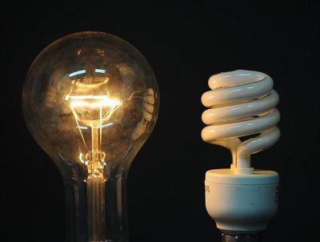
Dependency Inversion Principle
(Nguyên lý phụ thuộc đảo)
Ví dụ:
Chúng ta đều biết 2 loại đèn: đèn tròn và đèn huỳnh quang. Chúng cùng có đuôi tròn, do đó ta có thể thay thế đèn tròn bằng đèn huỳnh quang cho nhau 1 cách dễ dàng.
Ở đây, interface chính là đuôi tròn, implementation là bóng đèn tròn và bóng đèn huỳnh quang. Ta có thể swap dễ dàng giữa 2 loại bóng vì ổ điện chỉ quan tâm tới interface (đuôi tròn), không quan tâm tới implementation.

Slide 20
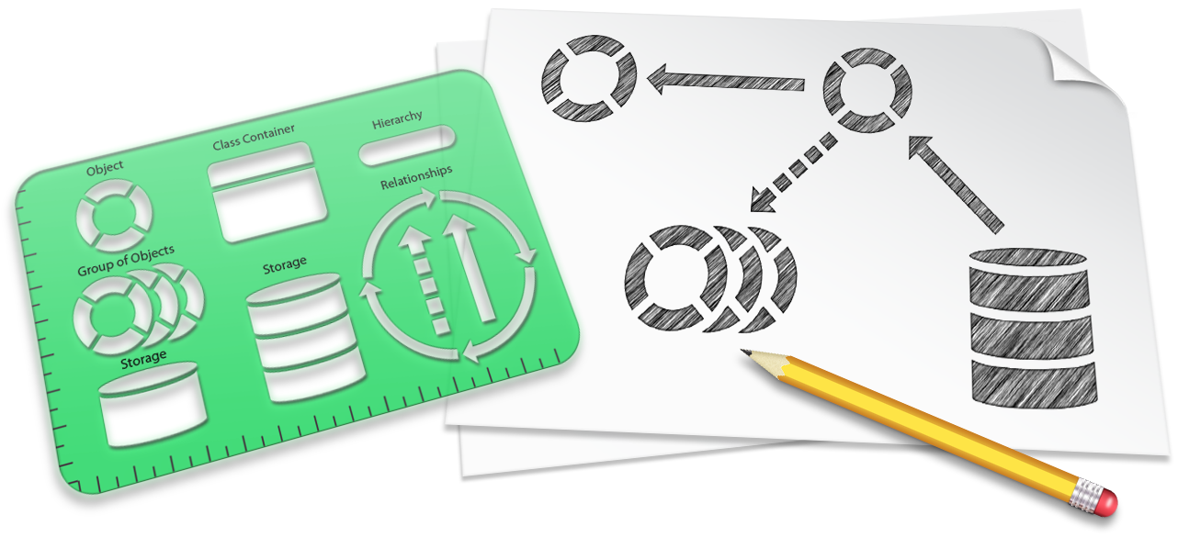
Khái Niệm Design Pattern
Trong lĩnh vực kỹ thuật phần mềm, Design Pattern là một giải pháp tổng thể có thể lặp lại cho một vấn đề thường xảy ra trong việc thiết kế phần mềm.
Design Pattern không phải là một thiết kế hoàn chỉnh để chuyển trực tiếp thành code.
Nó là một bản mô tả hay cái khung cho cách giải quyết một vấn đề mà có thể được sử dụng trong nhiều tình huống khác nhau.
Design Pattern tuân thủ nghiêm ngặt các nguyên lý thiết kế hướng đối tượng.

Slide 21
Cấu trúc chung để mô tả mẫu thiết kế
Tên và Phân loại
Mục đích, ý định: mô tả ngắn gọn về mẫu
Bí danh
Motivation: trình bày một tình huống cụ thể trong thiết kế phần mềm dẫn đến việc sử dụng mẫu này để giải quyết vấn đề.
Khả năng ứng dụng: gợi ý các tình huống trong thiết kế mà có thể ứng dụng mẫu này Design Pattern không phải là một thiết kế hoàn chỉnh để chuyển trực tiếp thành code.

Slide 22
Cấu trúc chung để mô tả mẫu thiết kế
Cấu trúc: mô tả mẫu bằng các ký hiệu đồ hình thường dùng trong các phương pháp p.tích/t.kế (ký hiệu OMT, UML, ...)
Các thành viên: trình bày ý nghĩa của các lớp/đối tượng tham gia vào mẫu thiết kế và trách nhiệm của chúng
Sự cộng tác: các thành viên (lớp/đối tượng) của mẫu cộng tác như thế nào để thực hiện trách nhiệm của chúng
Các hệ quả mang lại

Slide 23
Cấu trúc chung để mô tả mẫu thiết kế
Chú ý liên quan đến việc cài đặt
Mã nguồn minh họa
Nêu ra những ví dụ về các hệ thống thực tế (đã được phát triển và đang chạy) mà có sử dụng mẫu nầy
Các mẫu liên quan: những mẫu nào có liên hệ với mẫu nầy, những điểm quan trọng cần phải phân biệt; mẫu nầy có thể dùng phối hợp với những mẫu nào.

Slide 24
Danh sách các Design Patterns

Slide 28
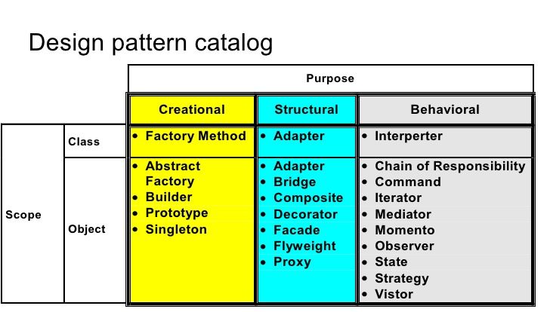

Slide 29
Một số mẫu tiêu biểu và ứng dụng
Phần nầy sẽ trình bày các mẫu tiêu biểu
Để ngắn gọn, một vài mục trong 13 mục của cấu trúc mô tả mỗi mẫu sẽ được bỏ qua. Chúng ta sẽ quan tâm nhiều đến ý nghĩa, tình huống cần dùng và ví dụ ứng dụng.

Slide 30
1. Adapter Pattern
Ý nghĩa:
Cũng giống như Adapter trong thế giới thực,
nó được sử dụng như một cây cầu nối giữa 2 đối tượng với nhau.
Tạo thành một bộ chuyển đổi trung gian để cho các lớp
làm việc cùng nhau do không tương thích với nhau về Interface.
Chuyển đổi interface của một lớp
thành interface của một lớp khác như mong muốn.

Slide 31
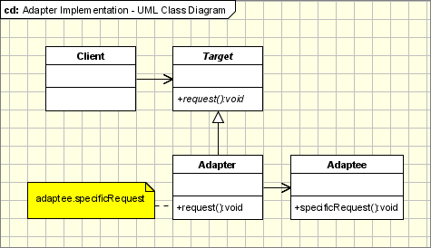
Cấu trúc mẫu

Slide 32
Trong đó:
Tagret là một interface định nghĩa chức năng, yêu cầu mà Client cần sử dụng
Adaptee định nghĩa một interface đã tồn tại sẵn
Adapter thực là cầu nối giữa Adaptee và Target, Apdater có nhiệm vụ gắn kết Adaptee vào Target để có được chức năng mà Client mong muốn.
Client cộng tác với những đối tượng phù hợp với Target interface

Slide 33
- Trường hợp ứng dụng
Muốn sử dụng 1 lớp có sẵn nhưng giao tiếp của nó không tương thích với yêu cầu hiện tại
Muốn tạo 1 lớp có thể sử dụng lại mà lớp này có thể làm việc được với những lớp khác không liên hệ gì với nó, và là những lớp không cần thiết tương thích trong giao diện.

Slide 34
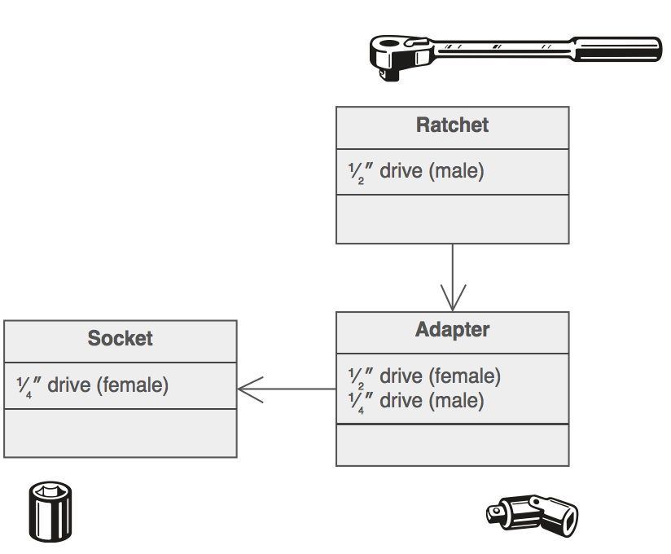
Ví Dụ

Slide 35
2. Bridge Pattern
- Ý nghĩa
Một thành phần trong OOP thường có 2 phần:
Phần ảo – định nghĩa các chức năng
Phần thực thi – thực thi các chức năng được định nghĩa trong phần ảo. Hai phần này liên hệ với nhau qua quan hệ kế thừa. Những thay đổi trong phần ảo dẫn đến các thay đổi trong phần thực thi.

Slide 36
2. Bridge Pattern
- Ý nghĩa
Mẫu Bridge được sử dụng để tách thành phần ảo và thành phần thực thi riêng biệt, do đó các thành phần này có thể thay đổi độc lập và linh động. Thay vì liên hệ với nhau bằng quan hệ kế thừa hai thành phần này liên hệ với nhau thông qua quan hệ “chứa trong”.

Slide 37
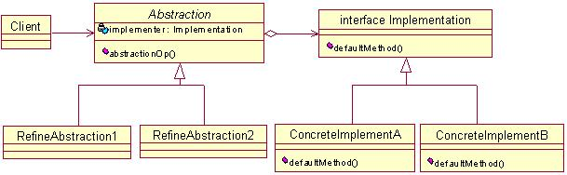
- Cấu trúc mẫu

Slide 38
Trong đó:
Abstraction: là lớp trừu tượng khai báo các chức năng và cấu trúc cơ bản, trong lớp này có 1 thuộc tính là 1 thể hiện của giao tiếp Implementation, thể hiện này bằng các phương thức của mình sẽ thực hiện các chức năng abstractionOp() của lớp Abstraction
Implementation: là giao tiếp thực thi của lớp các chức năng nào đó RefineAbstraction: là định nghĩa các chức năng mới or các chức năng đã có ConcreteImplement: là các lớp định nghĩa tường minh các thực thi trong lớp giao tiếp Implementation

Slide 39
- Trường hợp ứng dụng
Khi bạn muốn tạo ra sự mềm dẻo giữa 2 thành phần ảo và thực thi của một thành phần, và tránh đi mối quan hệ tĩnh giữa chúng
Khi bạn muốn những thay đổi của phần thực thi sẽ không ảnh hưởng đến client
Bạn định nghĩa nhiều thành phần ảo và thực thi.
Phân lớp con một cách thích hợp, nhưng bạn muốn quản lý 2 thành phần của hệ thống một các riêng biệt

Slide 40
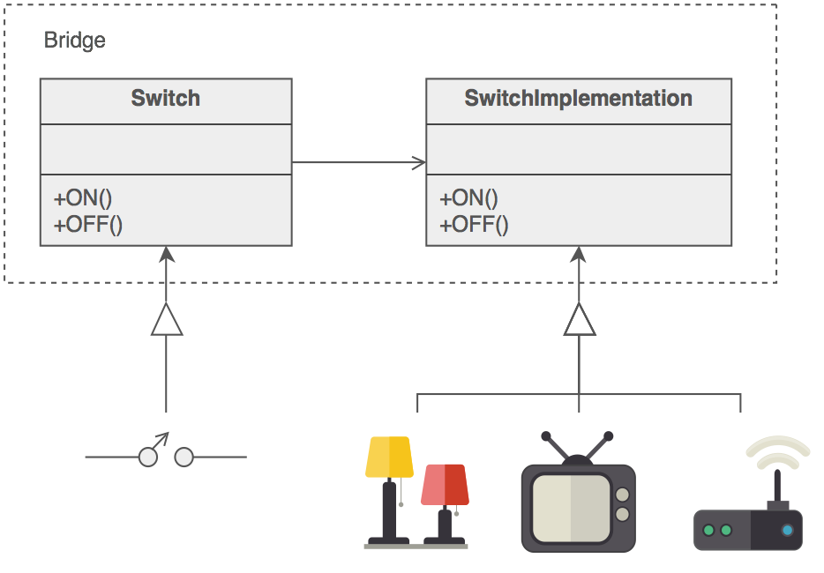

Slide 41
3. Composite Pattern
- Ý nghĩa
Mẫu này nhằm gom các đối tượng vào trong một cấu trúc cây để thể hiện được cấu trúc tổng quát của nó. Trong khi đó cho phép mỗi phần tử của cấu trúc cây có thể thực hiện một chức năng theo một giao tiếp chung

Slide 42
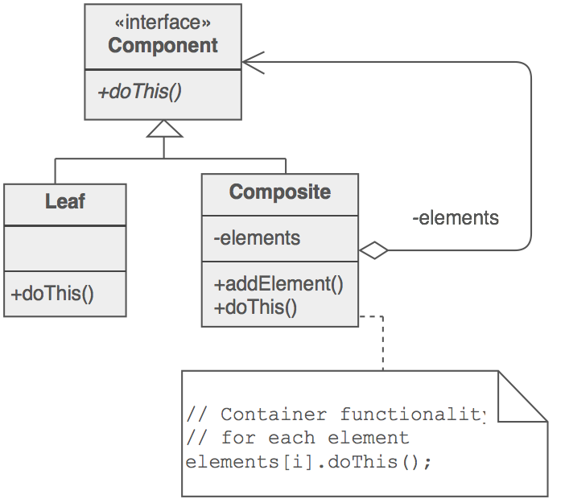
Mô hình mẫu

Slide 43
- Trường hợp ứng dụng
Khi có một mô hình thành phần với cấu trúc nhánh – lá, toàn bộ – bộ phận, …
Khi cấu trúc có thể có vài mức phức tạp và động
Bạn muốn thăm cấu trúc thành phần theo một cách qui chuẩn, sử dụng các thao tác chung thông qua mối quan hệ kế thừa

Slide 44
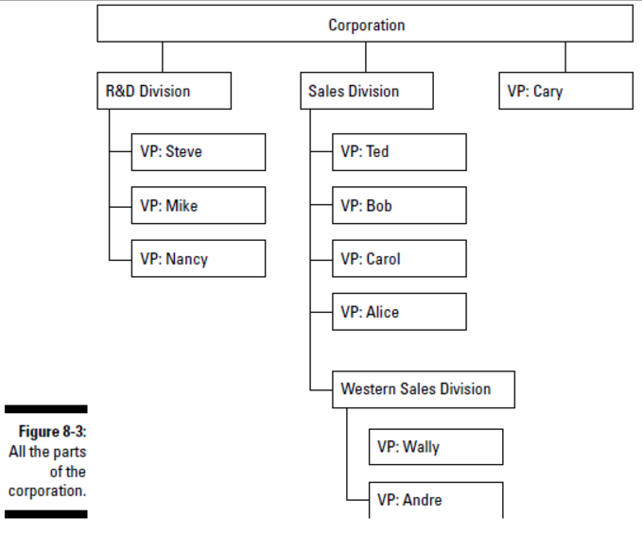
Ví dụ: Nếu bạn là một thư ký, khi được xếp phân công cho việc tập hợp lại thông tin về nhân sự trong công ty, thì đó là việc làm thật khó khăn, nếu chỉ một hai phòng thôi thì họa may. Trong trường hợp này việc thu thập thông tin chính là một Composite và những tác vụ như thu tập thông tin lý lịch lương lậu là những Leaf

Slide 45
5. Builder Pattern
- Ý nghĩa
Phân tách những khởi tạo các thành phần của một đối tượng phức hợp, để có thể cùng một khởi tạo mà có thể tạo nên nhiều định dạng khác nhau.

Slide 46
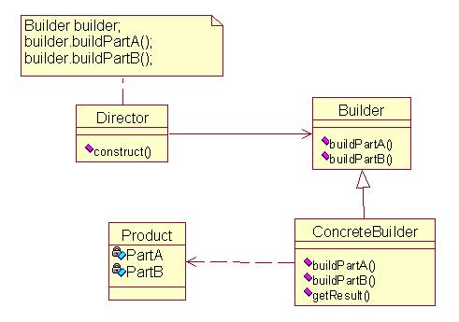
Cấu trúc mẫu

Slide 47
Trong đó:
Director: là lớp điều khiển tạo ra một đối tượng Product
Builder: là lớp trừu tượng cho phép tạo ra đối tượng Product từ các phương thức nhỏ khởi tạo từng thành phần của Product
ConcreteBuilder: là lớp dẫn xuất của Builder, khởi tạo từng đối tượng cụ thể, lớp này sẽ khởi tạo đối tượng.
Tình huống áp dụng
Có cấu trúc bên trong phức tạp
Có các thuộc tính phụ thuộc vào các thuộc tính khác
Sử dụng các đối tượng khác trong hệ thống mà có thể khó khởi tạo hoặc khởi tạo phức tạp

Slide 48
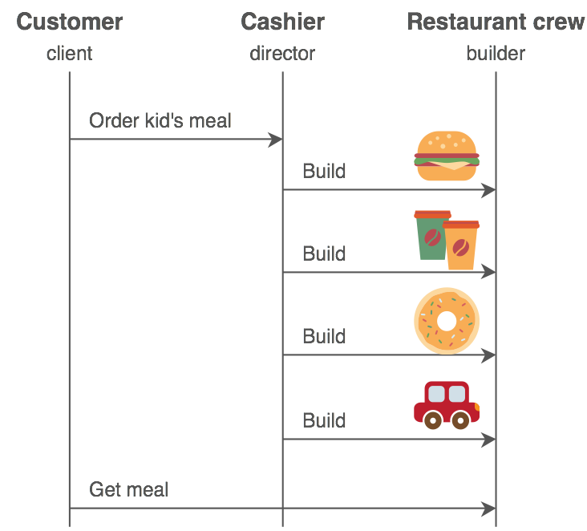
Bữa ăn của các bé bao gồm một món chính, một món phụ, đồ uống và đồ chơi (ví dụ như một phần hamburger, khoai tây chiên, cocacola, và một chiếc xe đồ chơi). Sau khi phụ huynh order món cho con mình xong thì nhà hàng có nhiệm vụ chuẩn bị các phần thức ăn đó cho các bé. Thay vì tất cả các món sẽ được đặt trong một cái khay trong đó có cả đồ ăn, cả thức uống, cả đồ chơi… thì nhân viên nhà hàng sẽ phân ra, món chính sẽ được đặt trong một hộp đựng đồ ăn, nước sẽ được đặt trong ly đựng nước và đồ chơi sẽ đưa cho em sau khi ăn xong…như vậy quá trình xây dựng thực đơn vẫn được diễn ra một cách trôi chảy mà việc sử dụng các món ăn sẽ dễ dàng và tiện gọn hơn rất nhiều

Slide 49
6. Factory Method
- Ý nghĩa
Định nghĩa một phương thức chuẩn để khởi tạo đối tượng, như là một phần của phương thức tạo, nhưng việc quyết định kiểu đối tượng nào được tạo ra thì phụ thuộc vào các lớp con

Slide 50
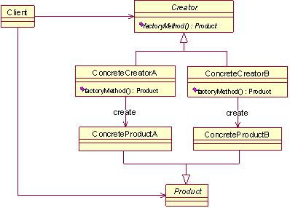
Cấu trúc mẫu

Slide 51
Trong đó:
Creator là lớp trừu tượng, khai báo phương thức factoryMethod() nhưng không cài đặt
Product cũng là lớp trừu tượng
ConcreteCreatorA và ConcreteCreatorB là 2 lớp kế thừa từ lớp Creator để tạo ra các đối tượng riêng biệt
ConcreteProductA và ConcreteProductB là các lớp kế thừa của lớp Product, các đối tượng của 2 lớp này sẽ do 2 lớp ConcreteCreatorA và ConcreteCreatorB tạo ra

Slide 52
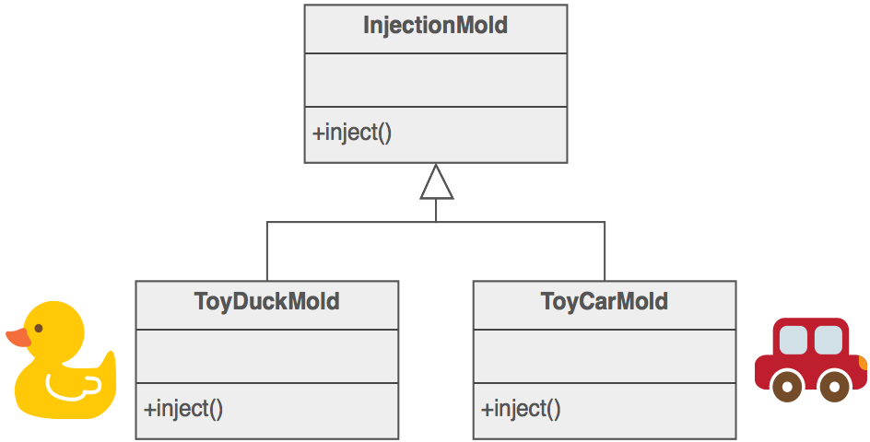
Đầu tiên sẽ định nghĩa một Interface cho việc tạo ra các đối tượng, nhưng cho phép các lớp con có quyền quyết định kiểu đối tượng nào được tạo ra, giống như một cái máy làm đồ chơi bằng nhựa. Nhân công sẽ dùng một phương thức chung đã được định nghĩa sẵn, đó là bơm nhựa đã được nung nóng chảy vào mỗi khuôn có hình dạng định trước như con vịt, con gà, cái xe, cái búa…như vậy tuy cùng một phương thức được định sẵn nhưng sản phẩm được tạo thành thì lại phụ thuộc vào khuôn.

